Slide 1
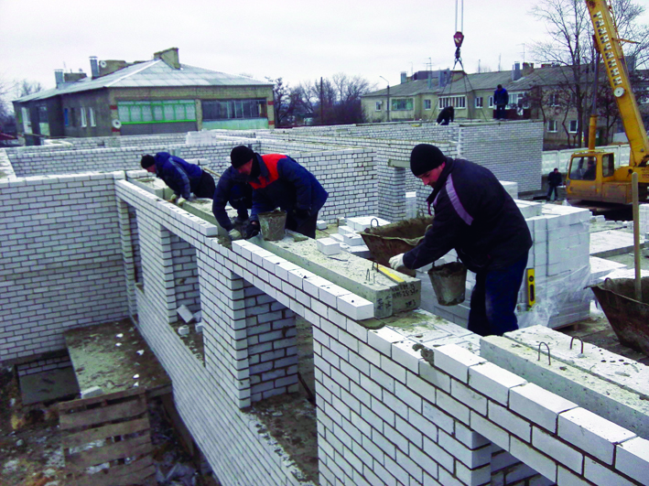
Транспорт, связь, строительство в Воронежской области
Урок 23.
www.край36.рф

Slide 2
Транспорт, связь, строительство
Вспомните
Какое значение для экономики имеют транспорт, связь, строительство?
Строительство жилого дома

Slide 3
Транспорт, связь, строительство
Транспорт
Область пересекает несколько железных дорог, соединяющих Центр России с Северным Кавказом, Поволжьем, Украиной, Уралом.
Протяжённость железных дорог общего пользования в пределах области 1150 км, из них 700 км электрифицированных дорог.
Протяжённость автомобильных дорог в области – 12844 км, из них с твёрдым покрытием – 11908 км.
Железнодорожный вокзал Воронеж 1

Slide 4
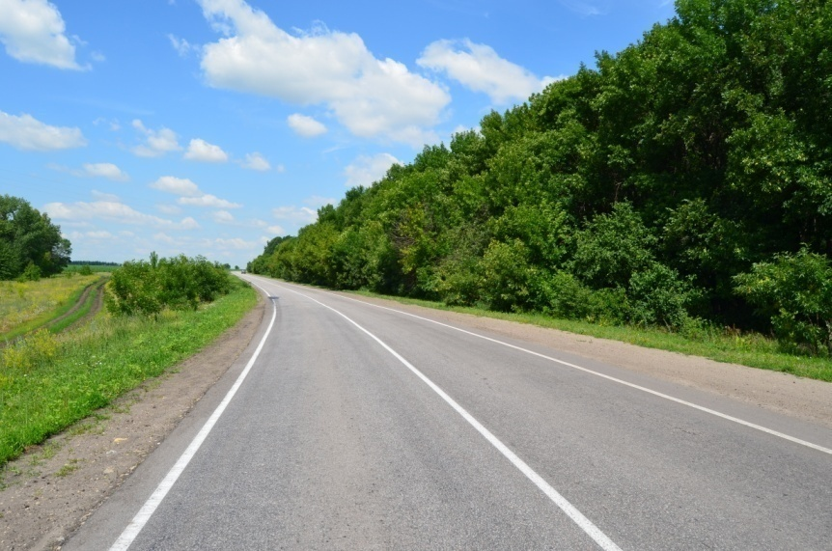
Транспорт, связь, строительство
Транспорт
В Воронеже есть аэропорт, который с 1995 года имеет статус международного.
Протяжённость судоходных водных путей в области – 580 км.
По перевозкам грузов лидирует железнодорожный транспорт: 54,4% перевезённых грузов. Автомобилями перевезено 42,9% грузов, речными судами – 2,5%, самолётами – 0,2%.
В пассажирских перевозках первое место занимает автомобильный транспорт (в основном из-за городских и пригородных автобусов), во много раз превышающий все остальные вместе взятые.
Прогулочный теплоход на
Воронежском водохранилище
Автодорога Р-194 Воронеж-Луганск

Slide 5
Транспорт, связь, строительство
Связь
Воронежская область покрыта густой сетью вышек связи различного назначения. Кроме проводной связи, в области работает 4 сотовых оператора.
Работает Почта России, есть возможность выхода в сеть Интернет.
Строительство
Воронеж активно строится. В последние годы ежегодно сдаётся около миллиона квадратных метров жилья.
Также строятся промышленные и сельскохозяйственные объекты, дороги.
Строительство школьного стадиона
в с. Костёнки

Slide 6
Транспорт, связь, строительство
Другие отрасли экономики
Из всех предприятий Воронежской области более 40% занимаются торговлей и ремонтом техники, бытовых изделий, оказывают разнообразные бытовые услуги, занимаются ремонтом и отделкой помещений, грузоперевозками, организуют общественное питание.
Имеется много отделений банков, консультационных, компаний, развлекательных центров и пр.
Парк аттракционов

Slide 7
Транспорт, связь, строительство
Вопросы
Какие виды транспорта являются основными для Воронежской области? Охарактеризуйте их.
Какой вклад в перевозки грузов и пассажиров вносят разные виды транспорта?
Хорошо ли обеспечен наш регион различными видами связи?
В какой сфере экономики области занято больше всего работников: в промышленности, сельском хозяйстве, строительстве, организациях, оказывающих услуги? Как вы думаете, почему?
©www.край36.рф

